Slide 1




KHỞI ĐỘNG
MẢNH GHÉP BÍ MẬT
Start

Slide 2
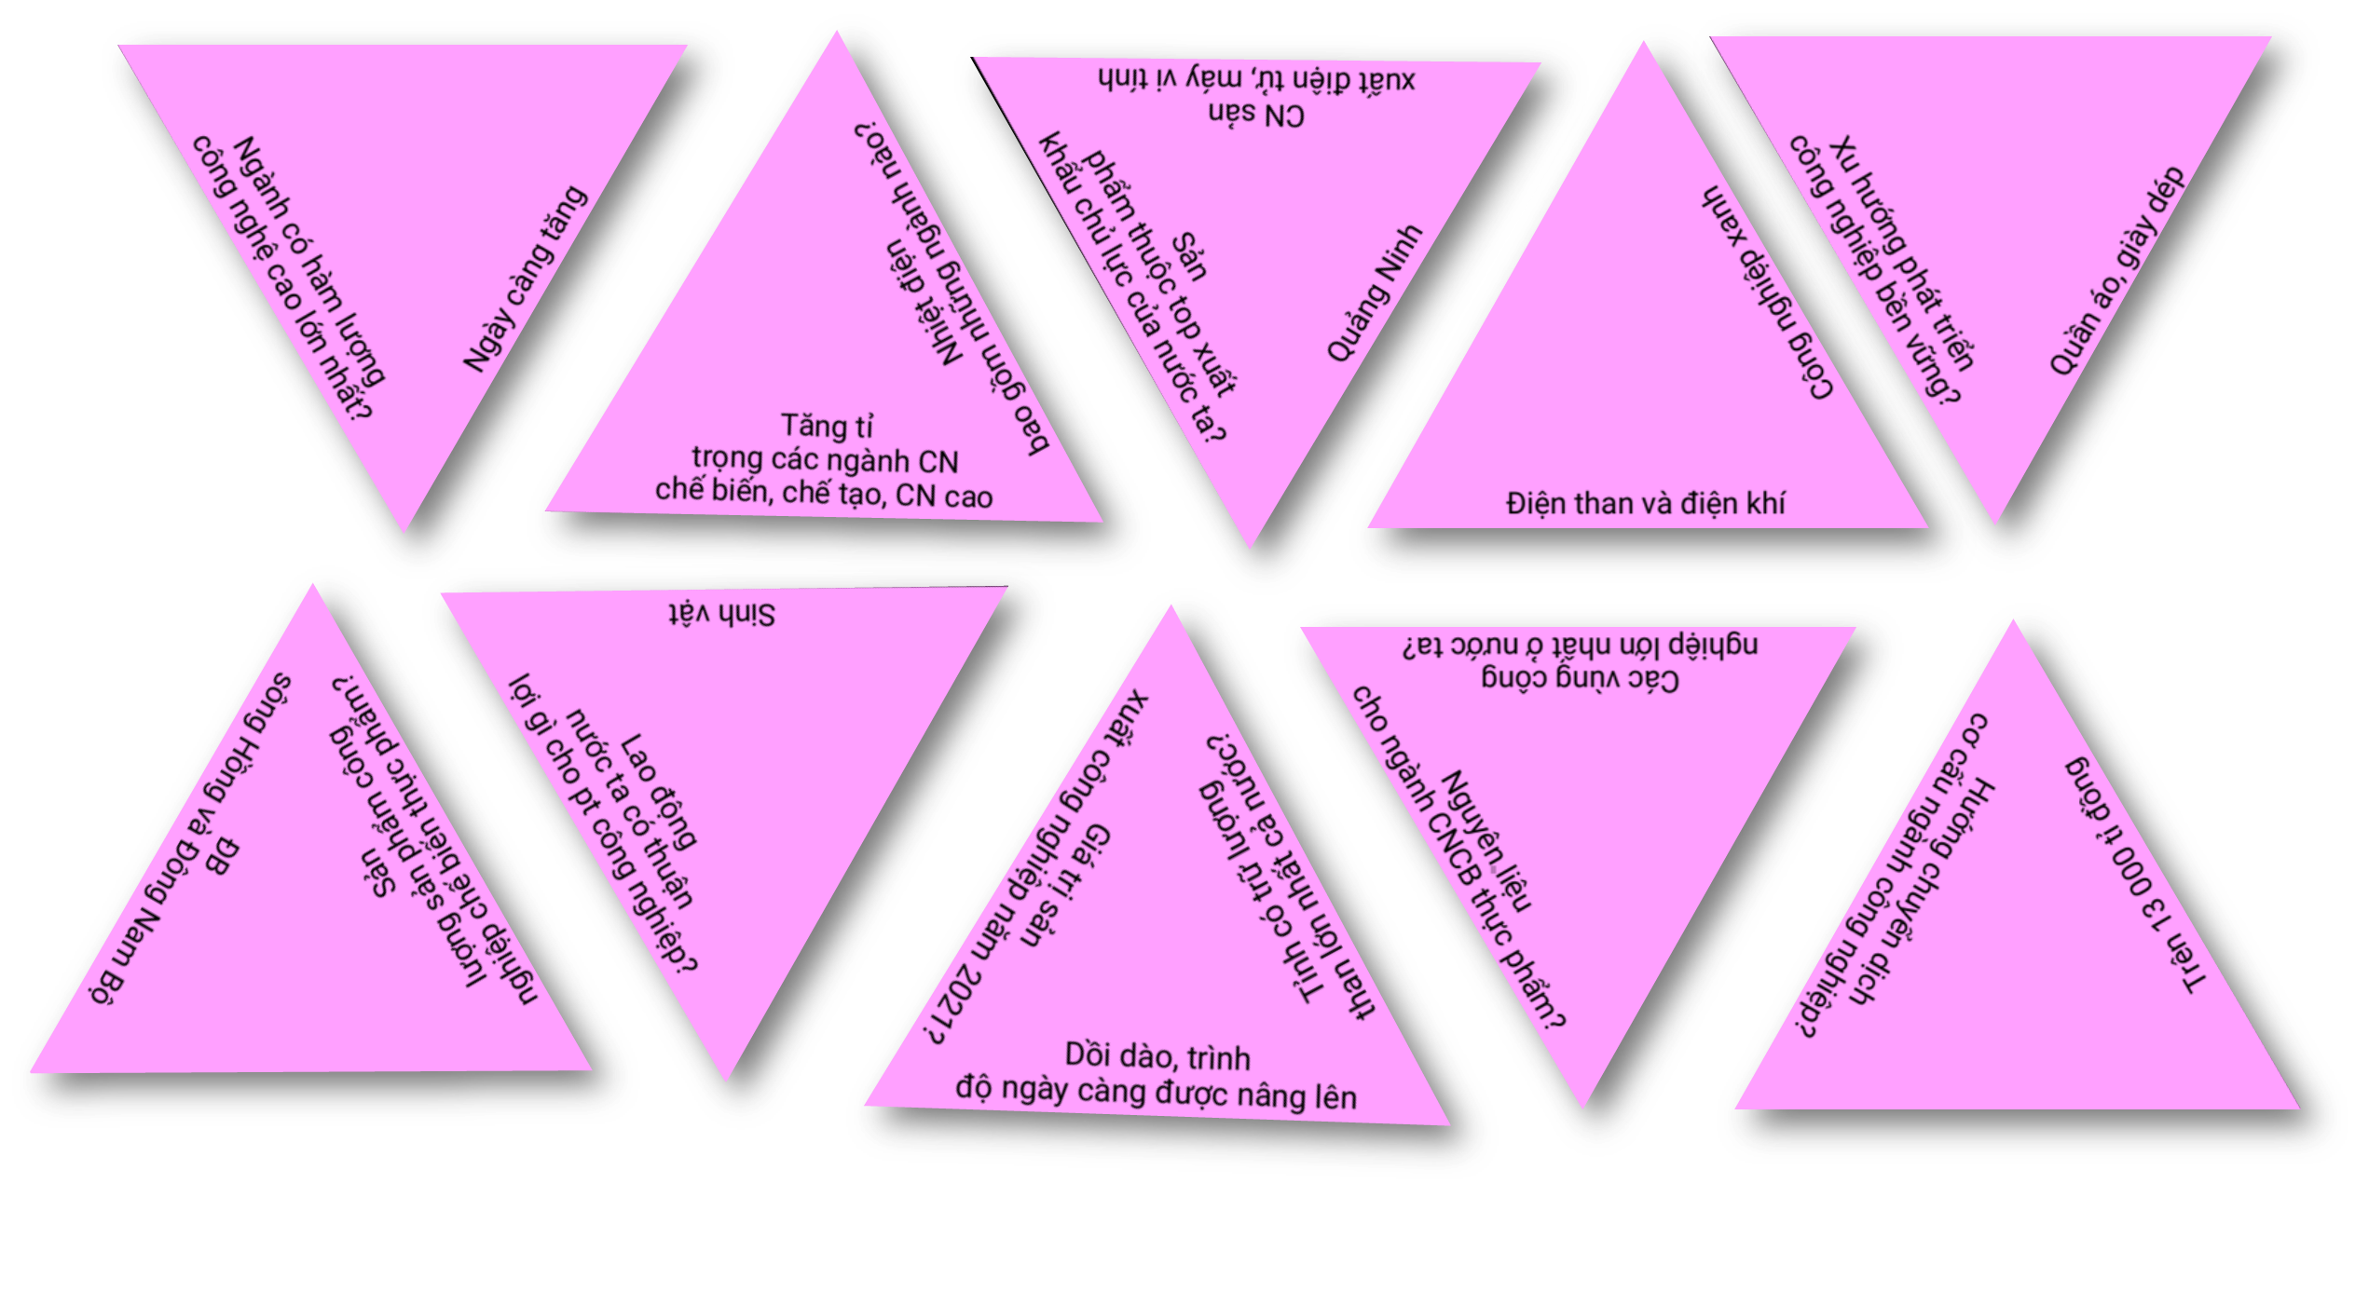
TRÒ CHƠI MẢNH GHÉP BÍ MẬT
ĐỘI CHƠI
BỘ MẢNH GHÉP
1
2
3
4
5
6
7
8
- Nhiệm vụ của nhóm là ghép các mảnh ghép sao cho câu hỏi trên mảnh ghép này xếp sát với câu trả lời tương ứng trên mảnh ghép khác để tạo thành hình.
- Thời gian chơi là 3 phút (tùy thuộc vào năng lực HS).
- Nếu các nhóm xong trước thời gian, GV sẽ phát (chiếu) đáp án để nhóm tự đánh giá, hoặc GV sẽ đánh giá. Nếu tất cả các nhóm đều không xong khi thời gian kết thúc thì GV sẽ chấm điểm theo mức độ hoàn thành trò chơi của các nhóm.
- Nhóm nào xong trước thời gian quy định được GV cộng thêm 1 điểm.

Slide 3
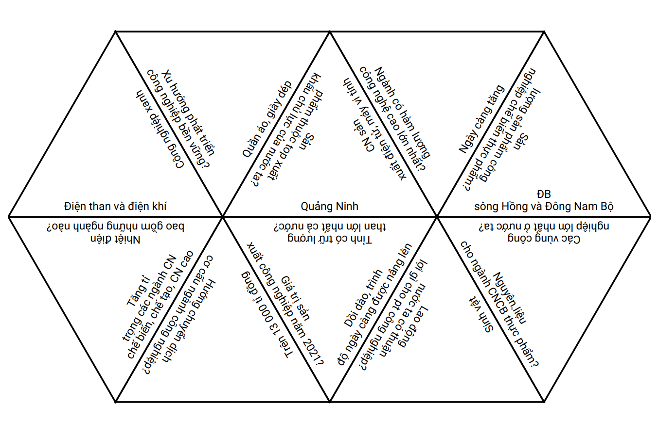
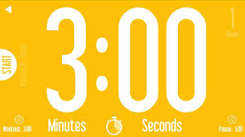
TRÒ CHƠI MẢNH GHÉP BÍ MẬT

Slide 4
MẢNH GHÉP BÍ MẬT

Slide 5



Bài 8
THỰC HÀNH
XÁC ĐỊNH CÁC TRUNG TÂM CÔNG NGHIỆP CHÍNH Ở NƯỚC TA

Slide 6
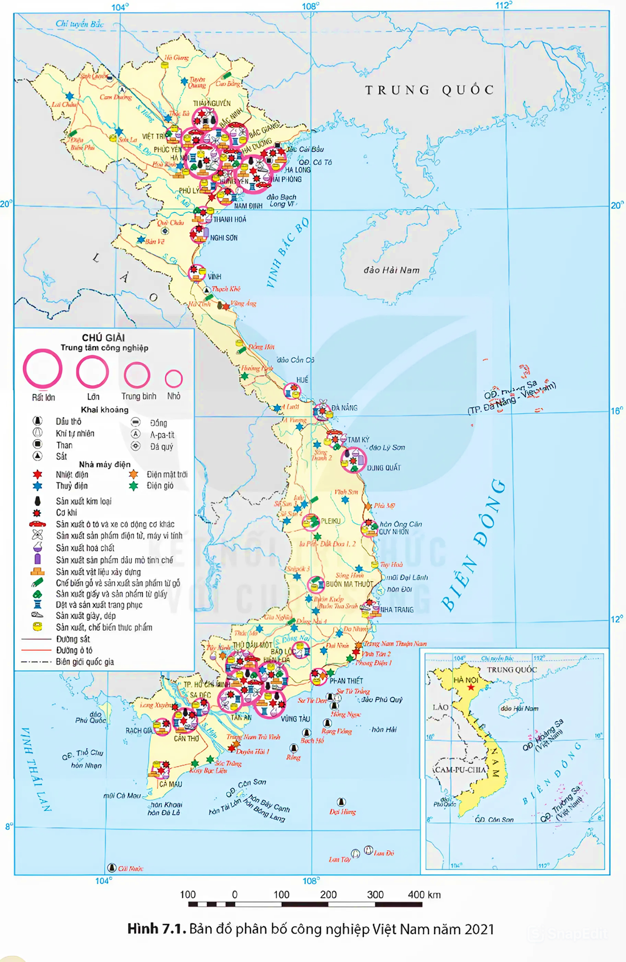
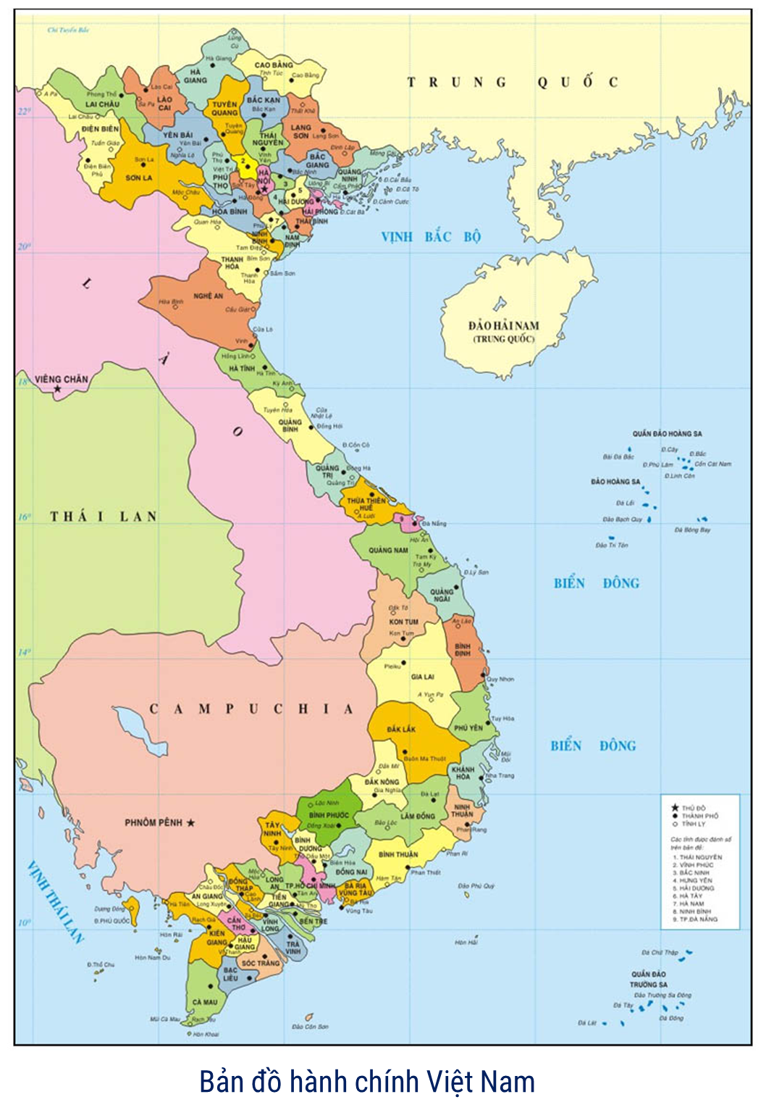
NỘI DUNG
Dựa vào bản đồ phân bố công nghiệp Việt Nam năm 2021 (hình 7.1) và bản đồ hành chính Việt Nam, hãy xác định ba trung tâm công nghiệp có quy mô rất lớn, quy mô lớn, quy mô trung bình của nước ta.

Slide 7
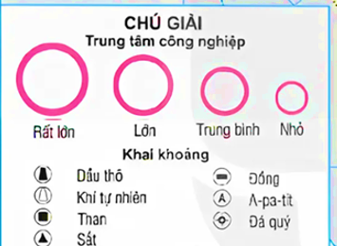
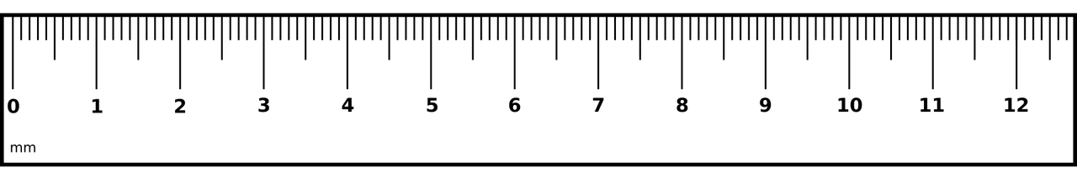
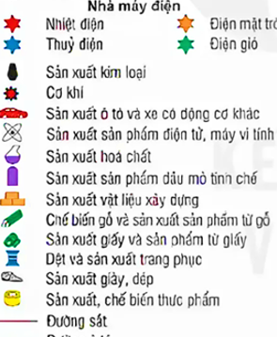
XÁC ĐỊNH QUY MÔ, CƠ CẤU NGÀNH CỦA CÁC TRUNG TÂM CÔNG NGHIỆP
Bước 1: Dùng thước cm đo đường kính của đường tròn thể hiện quy mô của trung tâm công nghiệp ở phần chú giải
Trung tâm công nghiệp
Bước 2: Đo đường kính của trung tâm công nghiệp trên bản đồ và xác định quy mô của trung tâm đó ở mức nào? (rất lớn, lớn, trung bình, nhỏ)
Cơ cấu ngành công nghiệp
Bước 3: Dựa vào hình 7.1 và bản đồ hành chính Việt Nam để xác định trung tâm công nghiệp thuộc tỉnh, thành phố nào của nước ta.
Bước 4: Xác định các kí hiệu nằm trong vòng tròn và đọc tên ngành dựa vào bảng chú giải

Slide 8
XÁC ĐỊNH QUY MÔ, CƠ CẤU NGÀNH CỦA CÁC TRUNG TÂM CÔNG NGHIỆP
Quy mô | Tên trung tâm công nghiệp | Thuộc tỉnh, thành phố | Các ngành công nghiệp
Rất lớn
Lớn
Trung bình

Slide 9




XÁC ĐỊNH QUY MÔ, CƠ CẤU NGÀNH CỦA CÁC TRUNG TÂM
CÔNG NGHIỆP
HOẠT ĐỘNG CẶP ĐÔI
THỜI GIAN
15 PHÚT
HÌNH 7.1, BẢN ĐỒ HÀNH CHÍNH VN
ĐỔI PHIẾU CHẤM CHÉO

Slide 10


Slide 11
CÁC TRUNG TÂM CÔNG NGHIỆP CÓ QUY MÔ RẤT LỚN
Quy mô | Tên trung tâm công nghiệp | Thuộc tỉnh, thành phố | Các ngành công nghiệp
Rất lớn
Hà Nội | Hà Nội | Cơ khí; sản xuất, chế biến thực phẩm; sản xuất ô tô và xe có động cơ khác; sản xuất hóa chất; dệt và sản xuất trang phục; sản xuất sản phẩm điện tử, máy vi tính; sản xuất kim loại; sản xuất giấy và sản phẩm từ giấy; sản xuất giày, dép; sản xuất vật liệu xây dựng.
Hải Phòng | Hải Phòng | Nhiệt điện; sản xuất kim loại; sản xuất ô tô và xe có động cơ khác; sản xuất hóa chất; sản xuất sản phẩm điện tử, máy vi tính; sản xuất vật liệu xây dựng; cơ khí; sản xuất giày, dép; sản xuất, chế biến thực phẩm; dệt và sản xuất trang phục.
TP Hồ Chí Minh | TP Hồ Chí Minh | Sản xuất ô tô và xe có động cơ khác; sản xuất kim loại; sản xuất giấy và sản phẩm từ giấy; dệt và sản xuất trang phục; sản xuất sản phẩm điện tử, máy vi tính; cơ khí; sản xuất hóa chất; nhiệt điện; sản xuất vật liệu xây dựng; sản xuất giày, dép; sản xuất, chế biến thực phẩm.

Slide 12
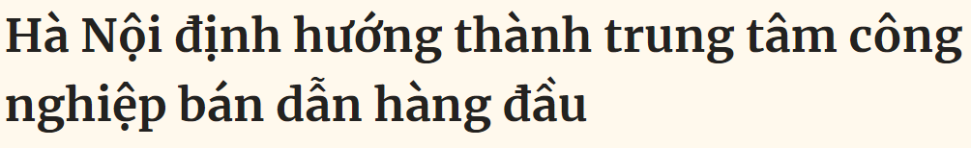
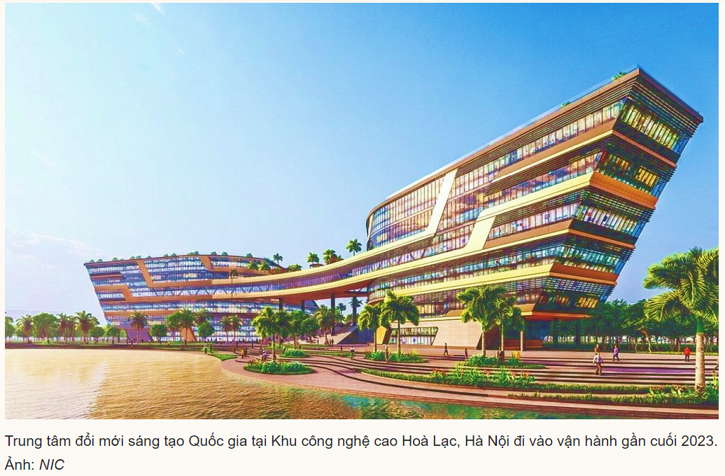
Theo Quy hoạch thời kỳ 2021-2030, tầm nhìn 2050, Hà Nội được định hướng thành trung tâm hàng đầu về công nghiệp vi mạch bán dẫn.
"Hà Nội là đầu não chính trị, trung tâm lớn về kinh tế, văn hóa, khoa học. Thành phố cũng là động lực quan trọng với sự phát triển của vùng Đồng bằng sông Hồng và cả nước“. Theo Quy hoạch, nhiều mục tiêu được đặt ra cho Hà Nội như trở thành trung tâm kinh tế tài chính lớn của Việt Nam với sức ảnh hưởng trong khu vực; trung tâm khoa học công nghệ, đổi mới sáng tạo. Thành phố cũng đóng vai trò cực tăng trưởng dẫn dắt, thúc đẩy phát triển vùng.
Quy hoạch cũng xác định phương hướng phát triển các ngành quan trọng như định hướng thành trung tâm hàng đầu về công nghiệp vi mạch bán dẫn, công nghệ thông tin và trí tuệ nhân tạo, công nghệ sinh học; phát triển sản phẩm nông nghiệp có hàm lượng khoa học công nghệ cao.

Slide 13
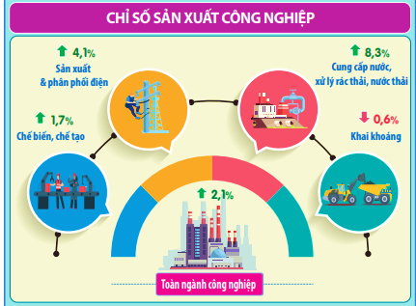
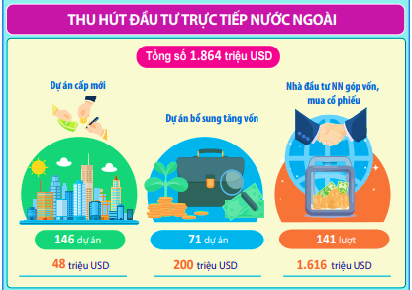
Một số nét về tình hình kinh tế - xã hội Hà Nội tháng Năm và 5 tháng đầu năm 2023
Tính chung 5 tháng đầu năm 2023, chỉ số sản xuất công nghiệp tăng 2,1% so với cùng kỳ năm trước, trong đó: Công nghiệp chế biến, chế tạo tăng 1,7%; sản xuất và phân phối điện tăng 4,1%; cung cấp nước và xử lý rác, nước thải tăng 8,3%; công nghiệp khai khoáng giảm 0,6%.
Tính chung 5 tháng đầu năm 2023, toàn Thành phố thu hút 1.864 triệu USD vốn FDI, trong đó: Đăng ký cấp mới 146 dự án với số vốn đạt 48 triệu USD; 71 dự án bổ sung tăng vốn đầu tư với 200 triệu USD; 141 lượt nhà đầu tư nước ngoài góp vốn, mua cổ phần đạt 1.616 triệu USD.
https://consosukien.vn/

Slide 14
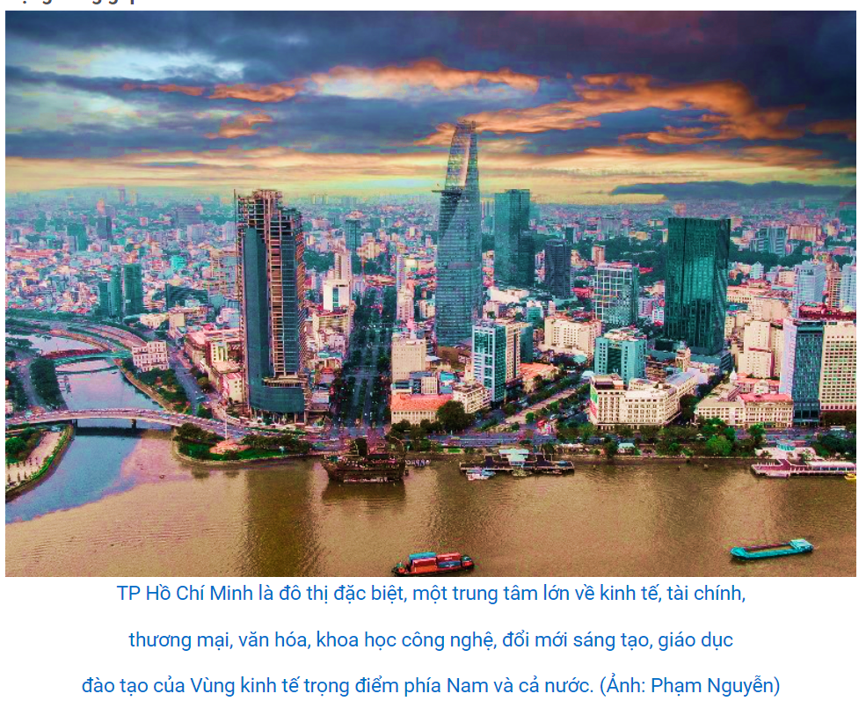
Ngành công nghiệp TP Hồ Chí Minh có vị trí, vai trò quan trọng
TP Hồ Chí Minh là một trong những trung tâm lớn về công nghiệp, đóng góp quan trọng vào phát triển công nghiệp của cả nước. Công nghiệp có vị trí, vai trò rất quan trọng trong phát triển kinh tế - xã hội của TP (chiếm khoảng 18% GRDP). Thời gian qua, lĩnh vực công nghiệp nhận được sự quan tâm chỉ đạo sâu sát của lãnh đạo TP nên các chính sách, các giải pháp phát triển công nghiệp - công nghiệp hỗ trợ được điều chỉnh ngày càng thiết thực và phù hợp với thực tiễn phát triển của các doanh nghiệp, đặc biệt là doanh nghiệp nhỏ và vừa. Việc tập trung nguồn lực triển khai đồng bộ các nhóm giải pháp về phát triển công nghiệp - công nghiệp hỗ trợ đã đem lại những kết quả nhất định, góp phần thúc đẩy sự phát triển công nghiệp TP.

Slide 15
CÁC TRUNG TÂM CÔNG NGHIỆP CÓ QUY MÔ LỚN
Quy mô | Tên trung tâm công nghiệp | Thuộc tỉnh, thành phố | Các ngành công nghiệp
Lớn
Bắc Ninh | Bắc Ninh | Sản xuất sản phẩm điện tử, máy vi tính; dệt và sản xuất trang phục; hóa chất; sản xuất, chế biến thực phẩm; sản xuất vật liệu xây dựng.
Biên Hòa | Đồng Nai | Sản xuất hóa chất; sản xuất, chế biến thực phẩm; thủy điện; sản xuất sản phẩm điện tử, máy vi tính; sản xuất giấy và sản phẩm từ giấy; dệt và sản xuất trang phục; cơ khí; sản xuất giày, dép; sản xuất vật liệu xây dựng; sản xuất kim loại.
Vũng Tàu | Bà Rịa - Vũng Tàu | Nhiệt điện; sản xuất kim loại; sản xuất hóa chất; dệt và sản xuất trang phục; cơ khí; sản xuất, chế biến thực phẩm; sản xuất vật liệu xây dựng

Slide 16
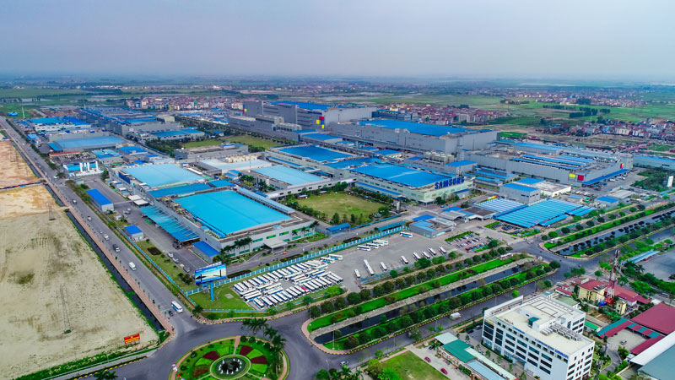
Theo quy hoạch của tỉnh Bắc Ninh giai đoạn 2021 – 2030, tầm nhìn 2050 vừa được Thủ tướng Chính phủ phê duyệt, khu công nghiệp tiếp tục là thế mạnh kinh tế của Bắc Ninh. Trong những năm tới, địa phương này sẽ tiếp tục mở rộng nhiều dự án khu công nghiệp. Cụ thể, đến năm 2030, tỉnh Bắc Ninh có 25 khu công nghiệp, trong đó ưu tiên phát triển các khu công nghiệp tập trung, khu công nghiệp chuyên ngành, khu công nghiệp đa chức năng đồng bộ, chất lượng cao…

Slide 17
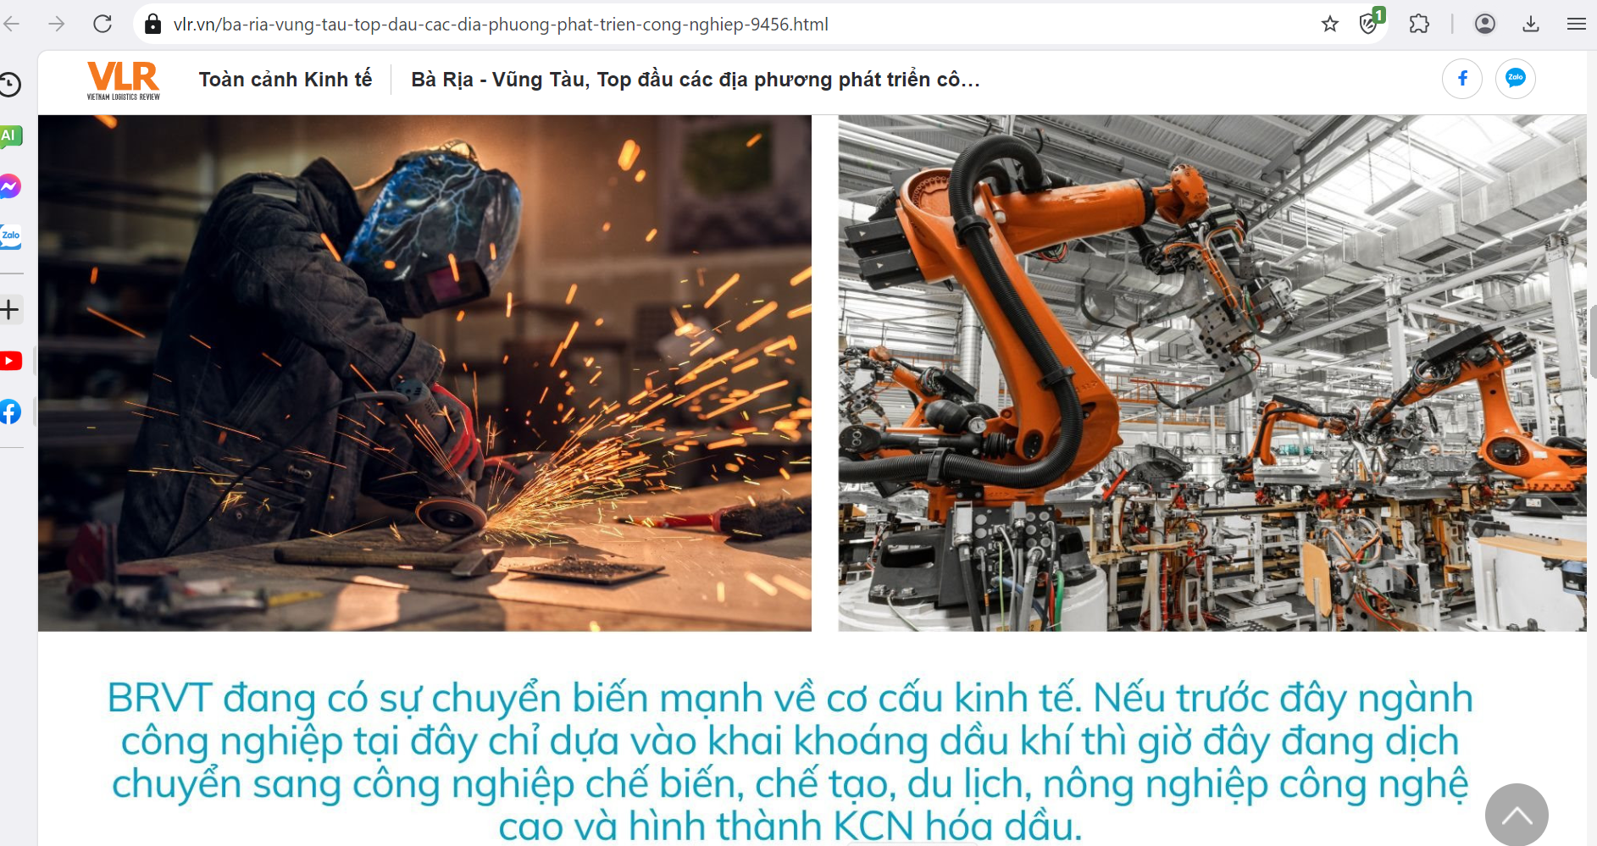

Slide 18
CÁC TRUNG TÂM CÔNG NGHIỆP CÓ QUY MÔ TRUNG BÌNH
Quy mô | Tên trung tâm công nghiệp | Thuộc tỉnh, thành phố | Các ngành công nghiệp
Trung bình
Bắc Giang | Bắc Giang | Sản xuất sản phẩm điện tử, máy vi tính; sản xuất hóa chất; sản xuất ô tô và xe có động cơ khác; dệt và sản xuất trang phục; sản xuất, chế biến thực phẩm.
Hải Dương | Hải Dương | Sản xuất ô tô và xe có động cơ khác; cơ khí; sản xuất giấy và sản phẩm từ giấy; sản xuất vật liệu xây dựng; sản xuất, chế biến thực phẩm; dệt và sản xuất trang phục.
Hưng Yên | Hưng Yên | Cơ khí; sản xuất, chế biến thực phẩm; sản xuất sản phẩm điện tử, máy vi tính.

Slide 19
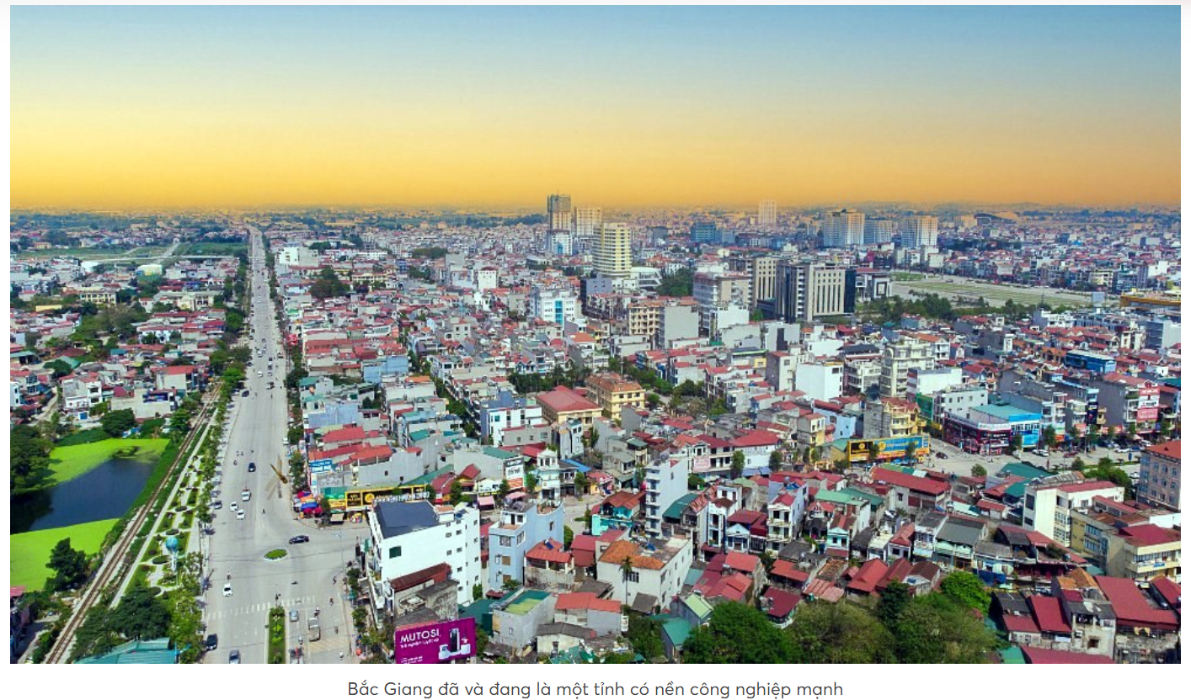
Tỉnh Bắc Giang có nhiều tiềm năng để phát triển công nghiệp. Nằm trong vị trí kinh tế trọng điểm của vùng đồng bằng trung du Bắc Bộ, Bắc Giang thu hút sự chú ý của nhiều nhà đầu tư trong nước và ngoài nước, trở thành địa phương phát triển công nghiệp lớn mạnh hiện nay.
Hiện tỉnh Bắc Giang đã quy hoạch và triển khai 06 khu công nghiệp (KCN) với tổng diện tích 1.460 ha. Các KCN đều được quy hoạch ở những nơi rất thuận tiện về giao thông: 05 KCN quy hoạch dọc theo Quốc lộ 1A và 01 KCN nằm tiếp giáp với KCN Yên Phong – Bắc Ninh, sở hữu lợi thế lớn về hệ thống giao thông và cơ sở hạ tầng.

Slide 20
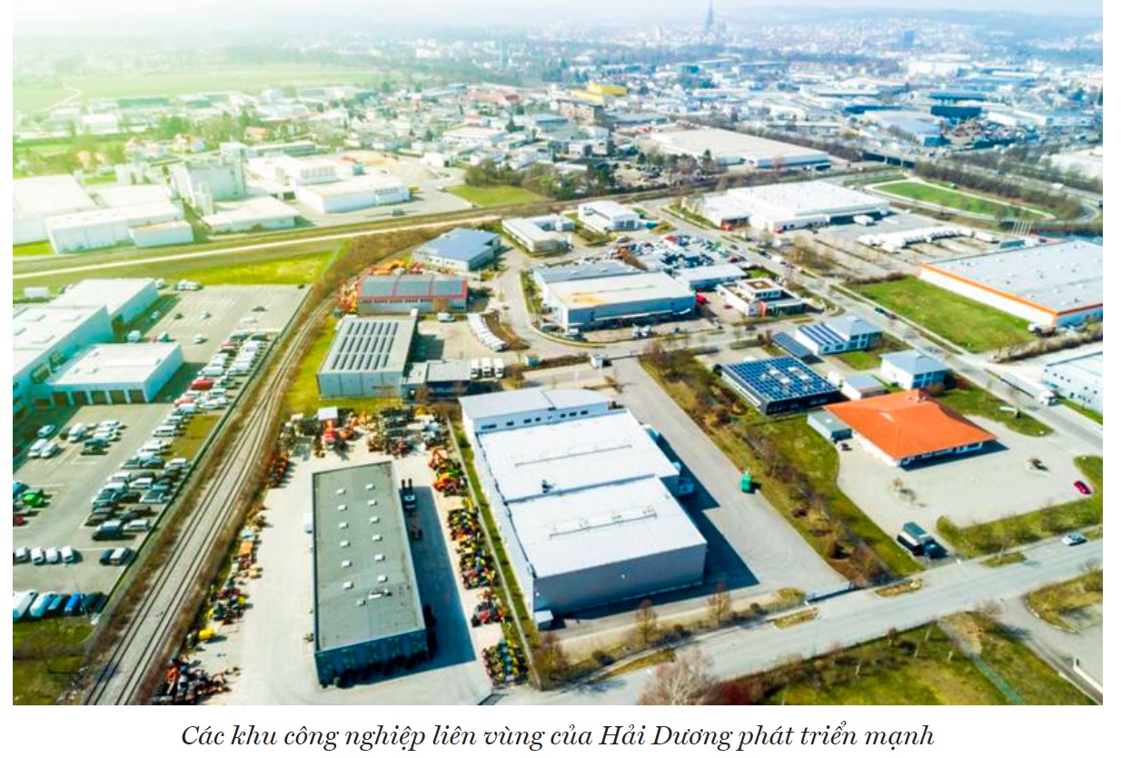
Hải Dương tăng tốc phát triển công nghiệp hỗ trợ liên vùng phía Bắc
Với mục tiêu trở thành trung tâm công nghiệp động lực của vùng Đồng bằng sông Hồng, Hải Dương đã và đang khẳng định năng lực thu hút nguồn vốn lớn cả trong và ngoài nước vào các khu công nghiệp, đặc biệt là công nghiệp hỗ trợ và công nghiệp công nghệ cao...

Slide 21
XÁC ĐỊNH QUY MÔ, CƠ CẤU NGÀNH CỦA CÁC TRUNG TÂM CÔNG NGHIỆP
Quy mô | Tên trung tâm công nghiệp | Thuộc tỉnh, thành phố | Các ngành công nghiệp
Rất lớn | Hà Nội | Hà Nội | Cơ khí; sản xuất, chế biến thực phẩm; sản xuất ô tô và xe có động cơ khác; sản xuất hóa chất; dệt và sản xuất trang phục; sản xuất sản phẩm điện tử, máy vi tính; sản xuất kim loại; sản xuất giấy và sản phẩm từ giấy; sản xuất giày, dép; sản xuất vật liệu xây dựng.
 | Hải Phòng | Hải Phòng | Nhiệt điện; sản xuất kim loại; sản xuất ô tô và xe có động cơ khác; sản xuất hóa chất; sản xuất sản phẩm điện tử, máy vi tính; sản xuất vật liệu xây dựng; cơ khí; sản xuất giày, dép; sản xuất, chế biến thực phẩm; dệt và sản xuất trang phục.
 | TP Hồ Chí Minh | TP Hồ Chí Minh | Sản xuất ô tô và xe có động cơ khác; sản xuất kim loại; sản xuất giấy và sản phẩm từ giấy; dệt và sản xuất trang phục; sản xuất sản phẩm điện tử, máy vi tính; cơ khí; sản xuất hóa chất; nhiệt điện; sản xuất vật liệu xây dựng; sản xuất giày, dép; sản xuất, chế biến thực phẩm.
Lớn | Bắc Ninh | Bắc Ninh | Sản xuất sản phẩm điện tử, máy vi tính; dệt và sản xuất trang phục; hóa chất; sản xuất, chế biến thực phẩm; sản xuất vật liệu xây dựng.
 | Biên Hòa | Đồng Nai | Sản xuất hóa chất; sản xuất, chế biến thực phẩm; thủy điện; sản xuất sản phẩm điện tử, máy vi tính; sản xuất giấy và sản phẩm từ giấy; dệt và sản xuất trang phục; cơ khí; sản xuất giày, dép; sản xuất vật liệu xây dựng; sản xuất kim loại.
 | Vũng Tàu | Bà Rịa - Vũng Tàu | Nhiệt điện; sản xuất kim loại; sản xuất hóa chất; dệt và sản xuất trang phục; cơ khí; sản xuất, chế biến thực phẩm; sản xuất vật liệu xây dựng
Trung bình | Bắc Giang | Bắc Giang | Sản xuất sản phẩm điện tử, máy vi tính; sản xuất hóa chất; sản xuất ô tô và xe có động cơ khác; dệt và sản xuất trang phục; sản xuất, chế biến thực phẩm.
 | Hải Dương | Hải Dương | Sản xuất ô tô và xe có động cơ khác; cơ khí; sản xuất giấy và sản phẩm từ giấy; sản xuất vật liệu xây dựng; sản xuất, chế biến thực phẩm; dệt và sản xuất trang phục.
 | Hưng Yên | Hưng Yên | Cơ khí; sản xuất, chế biến thực phẩm; sản xuất sản phẩm điện tử, máy vi tính.
ĐÁNH GIÁ
- Kể tên được mỗi trung tâm 0,25 điểm.
- Xác định đúng tỉnh thành mỗi trung tâm 0,25 điểm.
- Kể tên được 2/3 số ngành CN của mỗi trung tâm trở lên 0,5 điểm. ½ số ngành 0,25 điểm.
- Đảm bảo thời gian, không bị nhắc trật tự 1,0 điểm

Slide 22
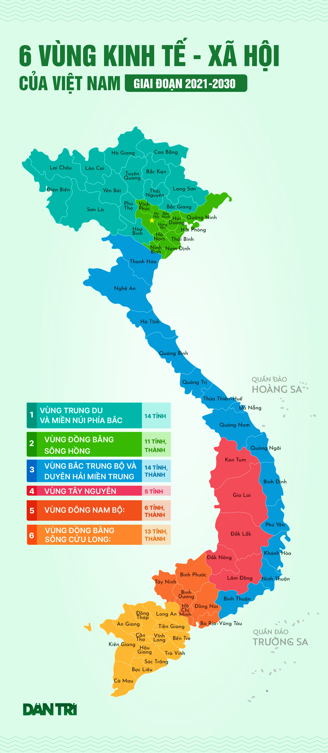
LUYỆN TẬP
Kể tên các tỉnh, thành phố thuộc 6 vùng kinh tế theo điểm a khoản 1 Điều 3 Nghị quyết 81/2023/QH15?
- Vùng trung du và miền núi phía Bắc, gồm 14 tỉnh: Hà Giang, Cao Bằng, Lạng Sơn, Bắc Giang, Phú Thọ, Thái Nguyên, Bắc Kạn, Tuyên Quang, Lào Cai, Yên Bái, Lai Châu, Sơn La, Điện Biên và Hoà Bình.
- Vùng đồng bằng sông Hồng, gồm 11 tỉnh, thành phố trực thuộc trung ương: Hà Nội, Hải Phòng, Hải Dương, Hưng Yên, Vĩnh Phúc, Bắc Ninh, Thái Bình, Nam Định, Hà Nam, Ninh Bình và Quảng Ninh.
- Vùng Bắc Trung Bộ và duyên hải miền Trung, gồm 14 tỉnh, thành phố trực thuộc trung ương: Thanh Hoá, Nghệ An, Hà Tĩnh, Quảng Bình, Quảng Trị, Thừa Thiên Huế, Đà Nẵng, Quảng Nam, Quảng Ngãi, Bình Định, Phú Yên, Khánh Hoà, Ninh Thuận và Bình Thuận.
- Vùng Tây Nguyên, gồm 5 tỉnh: Kon Tum, Gia Lai, Đắk Lắk, Đắk Nông và Lâm Đồng.
- Vùng Đông Nam Bộ, gồm 6 tỉnh, thành phố trực thuộc trung ương: Thành phố Hồ Chí Minh, Đồng Nai, Bà Rịa - Vũng Tàu, Bình Dương, Bình Phước và Tây Ninh.
- Vùng đồng bằng sông Cửu Long, gồm 13 tỉnh, thành phố trực thuộc trung ương: Cần Thơ, Long An, Tiền Giang, Bến Tre, Trà Vinh, Vĩnh Long, An Gian

Slide 23

VẬN DỤNG
Sưu tầm một số thông tin, hình ảnh về khu công nghiệp/ trung tâm công nghiệp có tại địa phương nơi em đang sống?

Slide 24


Slide 25
MẢNH GHÉP

